Slide 1
Патриотическое воспитание детей дошкольного возраста

Slide 2
Патриотическое воспитание старших дошкольников
Патриотизм - это любовь к Родине, преданность к ней, ответственность и гордость за нее, желание трудиться на её благо, беречь и умножать её богатство-начинает формироваться уже в дошкольном детстве.

Slide 4
Чувство Родины начинается у ребенка с отношения к семье, к самым близким людям- к маме, отцу, бабушке, дедушке. Это корни, связывающие его с родным домом и ближайшим окружением.

Slide 5
Произведения устного народного творчества не только формируют любовь к традициям своего народа, но и способствуют развитию личности в духе патриотизма. У каждого народа свои сказки, и все они передают от поколения к поколению основные нравственные ценности : добро, дружбу, взаимопомощь, трудолюбие.

Slide 6
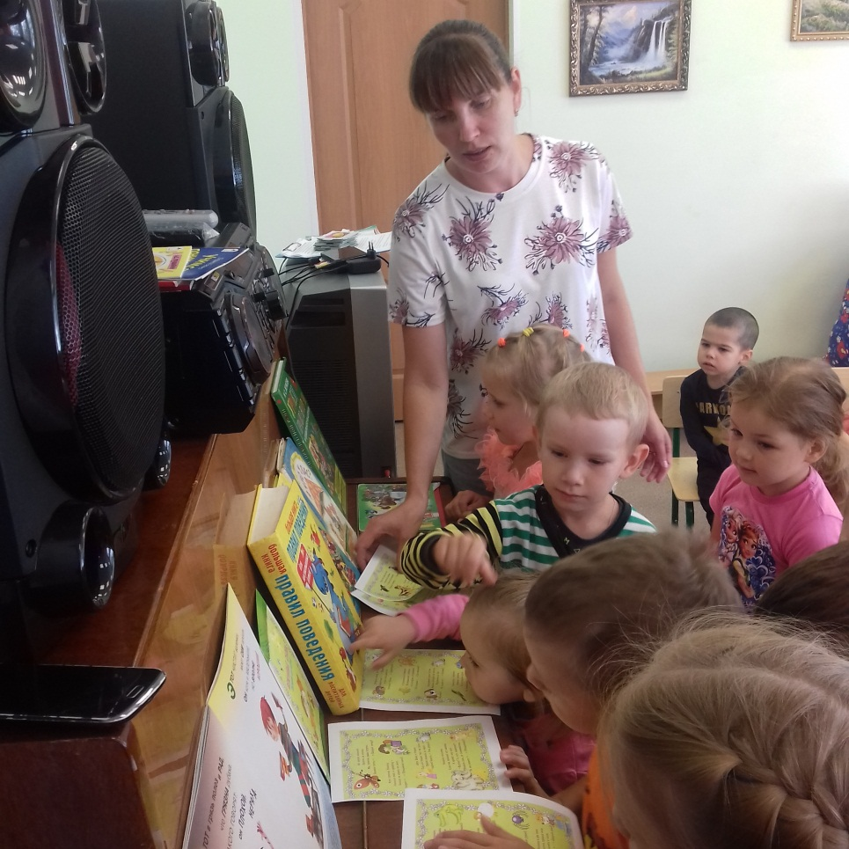
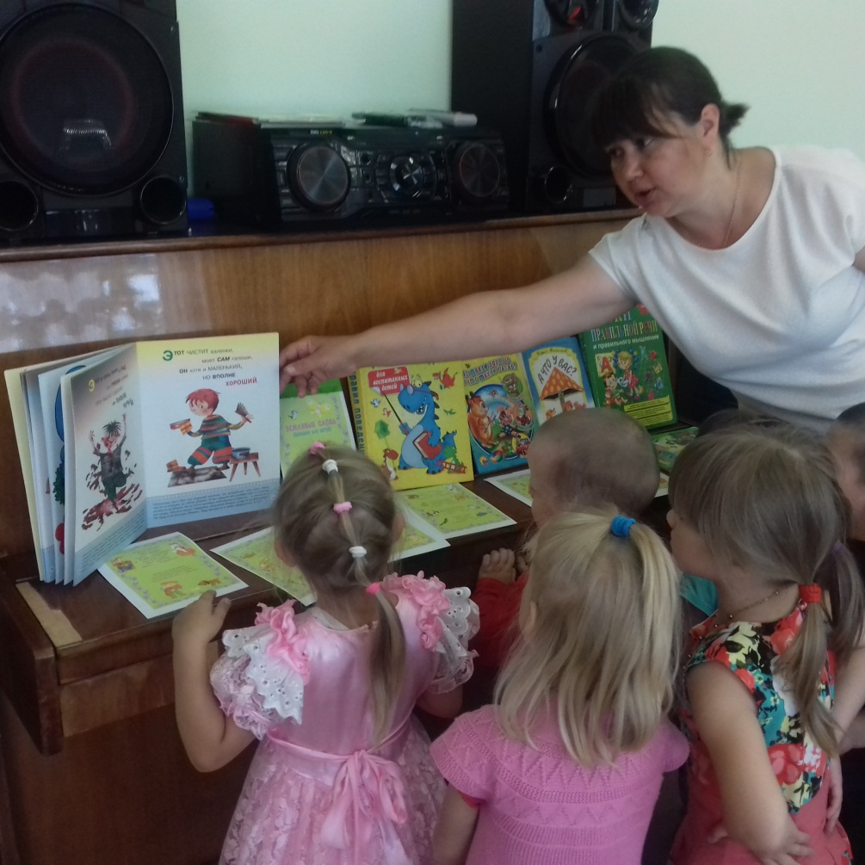
Проводятся беседы, игры, развлечения на закрепление правил поведения в детском саду, обществе

Slide 7
Развитие интереса к русским традициям и промыслам.

Slide 8
В группе был организован мини-музей «Золотая хохлома», «Сказочная Гжель».

Slide 9
Участие в акции «Безопасность на дороге». Знакомство с правилами дорожного движения.

Slide 10
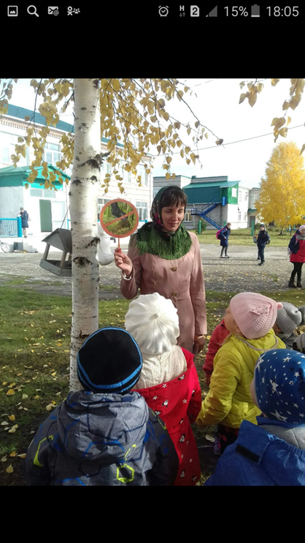
С детского сада мы прививаем детям бережное отношение к природе, любовь ко всему живому.

Slide 11
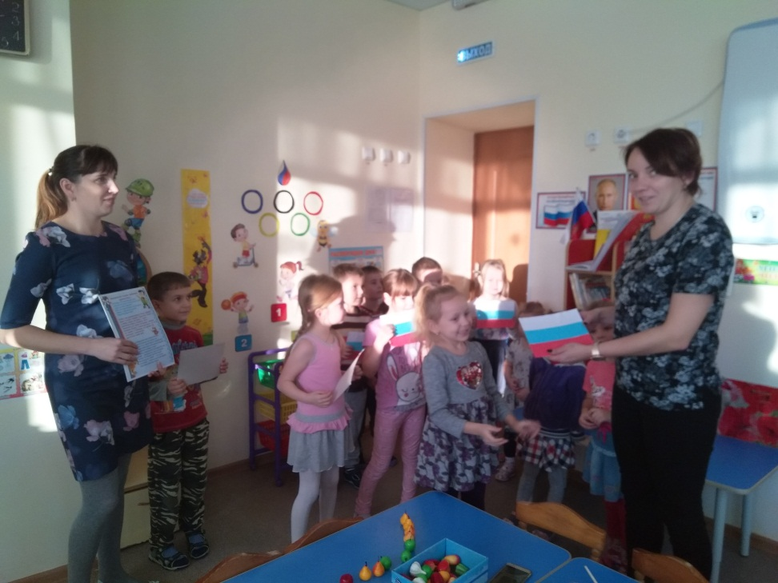
Знакомство детей с символами государства (герб, флаг, гимн)

Slide 12
Дидактическая игра «Найди флаг России»

Slide 13
Целевая прогулка к монументу Воинской славы. Экскурсии к памятным местам. Содержанием таких экскурсий являются: наблюдение ритуальных моментов (возложение цветов к памятнику, минута молчания, встреча с участниками войны)

Slide 15
Участие в праздничных днях: «День Матери», «Папин день», «День Победы» и др.

Slide 16
Подготовка тематических выставок посвященным памятным датам, изготовление открыток, подарков.

Slide 17
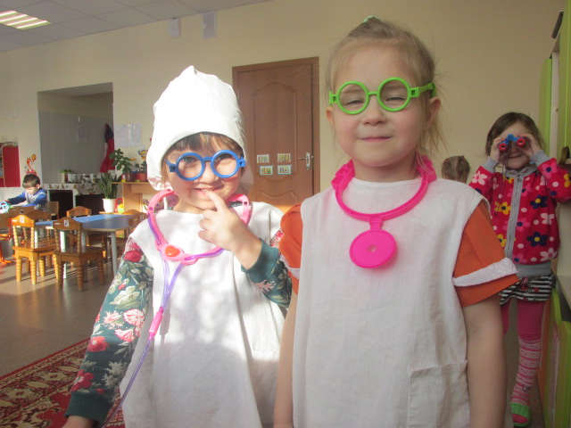
Дети играют в сюжетно-ролевые игры «Пограничники», Военный штаб» «Госпиталь».

Slide 20
«Подари улыбку другу» Вызвать у детей чувство радости, желание дарить радость, проявлять доброжелательность.

Slide 21
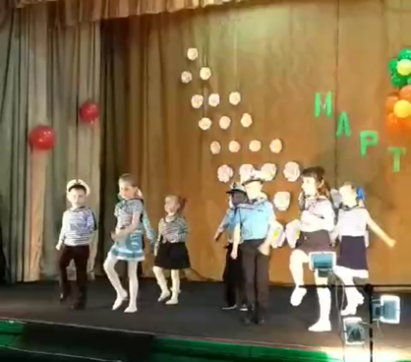
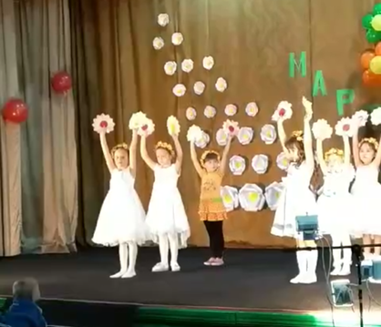
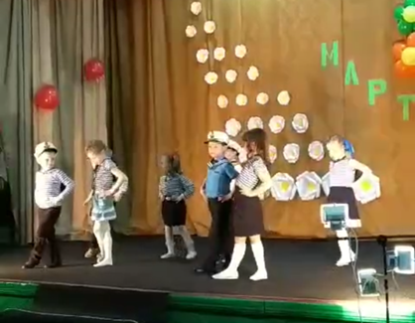
Дети так же выступают на концерте в Доме Культуры

Slide 22
Дети принимают участие в конкурсе «Я помню, Я горжусь!». В 2019 году участвовали Мошкина Влада, Шанин Вячеслав.

Slide 23
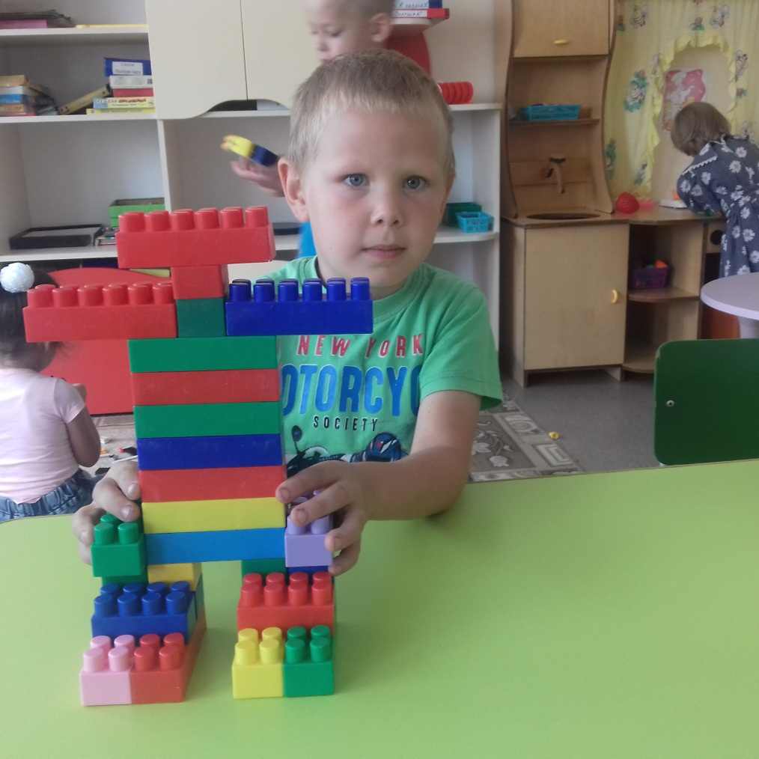
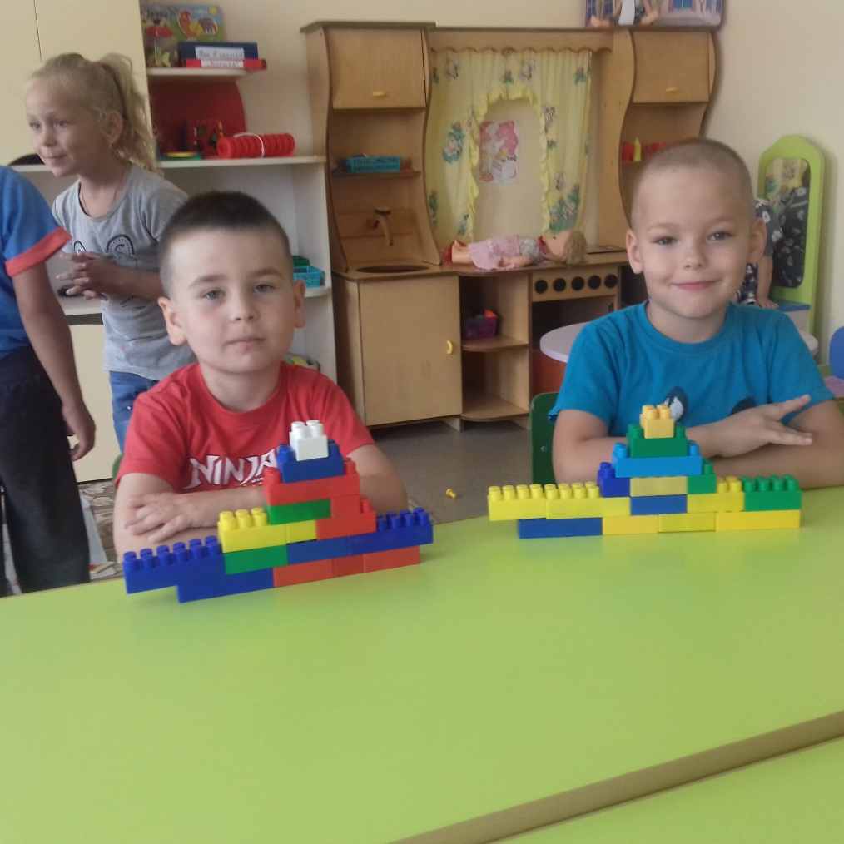
Конструрование «Солдат будущего», «Военные корабли».

Slide 24
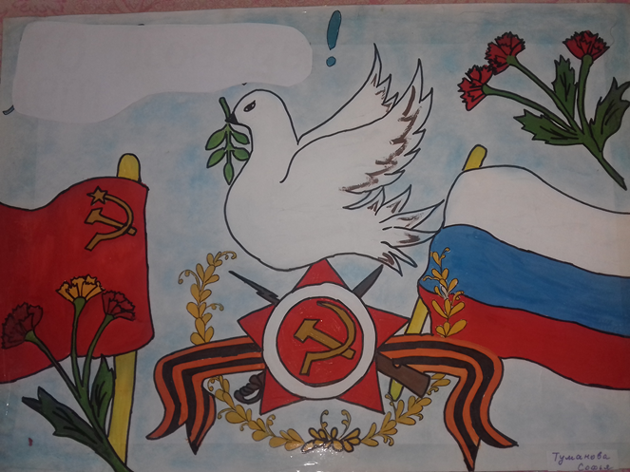
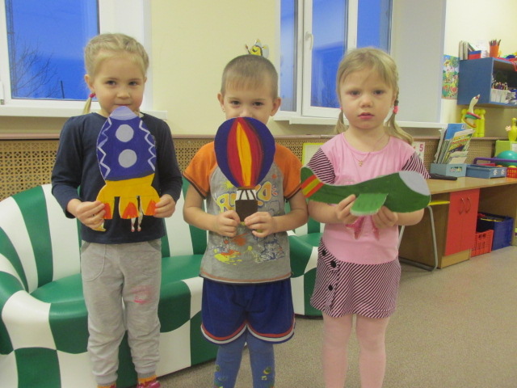
Родители совместно с детьми принимают участие в выставках рисунков и поделок.

Slide 25
Спасибо за внимание!

